Slide 1
2D Viewing

Slide 2
Contents
2D Viewing Pipeline
  Clipping Window
  Viewport
2D Clipping
  Point clipping
  Line clipping
  Area clipping
  Text clipping

Slide 3
6.1 2D Viewing Pipeline
Def. 常规图形系统中，世界坐标系中指定的用于显示的坐标区域-> 裁剪窗口(clipping window)或窗口(window)
Def. 显示设备上用于窗口映射的坐标区域-> 视区、视口(viewport)。
Def. 通常，世界坐标系中部分场景映射到设备坐标系的过程->观察(视图、视像)变换。

Slide 4
y
窗口
y
视口
w4
v4
w3
v3
x
w1
w2
x
v1
v2
世界坐标系
设备坐标系

Slide 5
??任意方向的矩形窗口
y_{v}
y_{w}
y
y0
x_{v}
x0
x_{w}
x

Slide 6
坐标系
世界坐标系(World Coordinates)
图形定义时所采用的坐标系，坐标的大小和尺寸由用户确定。
设备坐标系(Device Coordinates)
与一个图形设备相关的坐标系叫设备坐标系。如显示器或打印机有它们自己的坐标系。
规范化坐标系(Normalized Coordinates)
它是独立于具体物理设备的一种坐标系，其显示空间在X和Y方向上都是从0到1

Slide 7
1
1
1
绘图仪
世界坐标
规范化坐标
其他输出设备
建模坐标
设备坐标

Slide 8
2D 观察流水线（P.247）
MC
WC
VC
建模坐标-世界坐标变换
世界坐标-观察坐标变换
W-V
W-V
NC
DC
观察坐标-规范化坐标观察变换
规范化坐标到设备坐标变换

Slide 9
窗口->视口变换
y
y
视口
窗口
v₄
w₄
(x_{v},y_{v})
(x_{w},y_{w})
v₃
w₃
w₁
w₂
x
v₁
v₂
x

Slide 10
窗口->视口变换
保持视口与窗口中的对象具有同样的相对位置，必须满足
(X_{w}-W₁) / (W₂-W₁) = (X_{v}-V₁) / (V₂-V₁)
(Y_{w}-W₃) / (W₄-W₃) = (Y_{v}-V₃) / (V₄-V₃)

Slide 11
X_{v} = S_{x}X_{w}+t_{x}
Y_{v} = S_{y}Y_{w}+t_{y}
  缩放系数
  S_{x} = (V₂-V₁) / (W₂-W₁)
  S_{y} = (V₄-V₃) / (W₄-W₃)
  平移参数
  t_{x} = (W₂*V₁-W₁*V₂) / (W₂-W₁)
  t_{y} = (W₄*V₃-W₃*V₄) / (W₄-W₃)

Slide 12
Example
已知w₁=10,w₂=20,w₃=40,w₄=80, v₁=80,v₂=110,v₃=10,v₄=130, 窗口中一点P(15，60)，求视区中的映射点P‘?
解：(15-10)/(20-10) = (x_{v}-80)/(110-80)
(60-40)/(80-40) = (y_{v}-10)/(130-10)
x_{v} = 95, y_{v}=70

Slide 13
OpenGL 2D Viewing Functions (P.253-257)
Demo (P.258-259)

Slide 14
6.2 2D Clipping
裁剪定义Clipping
识别图形在指定区域内或区域外的过程->裁剪
应用包括：
  从定义的场景中取出用于观察的部分；
  在三维图形中标识出可见面；
  防止线段或对象的边界混淆；
  用实体造型来创建对象；
  显示多窗口的环境；
  允许进行拷贝、移动或删除等绘图操作

Slide 15
6.2 2D Clipping
裁剪窗口：用来裁剪对象的区域。
裁剪时机
  针对窗口裁剪：只有窗口内的部分映射到设备坐标系中，不用将多余图元变换到设备空间中
  针对视口裁剪：映射后，用视口边界裁剪，可通过合并观察和几何变换矩阵来减少计算量

Slide 16
6.2 2D Clipping
裁剪类型
  点裁剪
  直线裁剪
  多边形区域裁剪
  曲线裁剪（P.279）
  文字裁剪

Slide 17
6.2.1 点裁剪
点(x,y)如果满足下列不等式则保留：
w1 <= x <= w2
w3 <= y <= w4
w4
w3
w1
w2
(x,y)

Slide 18
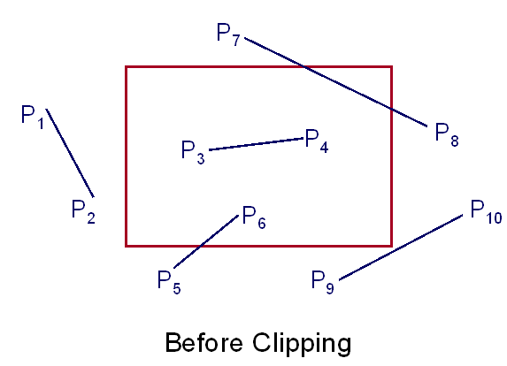
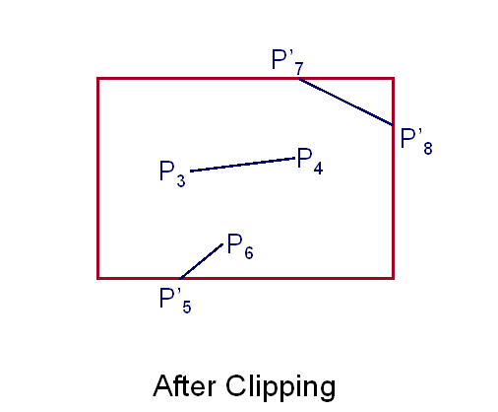
6.2.2 直线裁剪

Slide 19
6.2.2 直线裁剪
Cohen-Sutherland直线裁剪算法
Liang梁友栋-Barsky直线裁剪算法
Nicholl-Lee-Nicholl直线裁剪算法
非矩形裁剪窗口(P.270自学)

Slide 20
6.2.2.1 CS直线裁剪算法
IDEA
  直线由端点标识；
  测试直线端点和窗口边界的关系以确定是否需要计算交点

Slide 21
CS 编码方案
  扩展窗口的边界将整个2D平面划分为9个区域
  每个区域赋予一个4位编码, 称为区域码
1001
1000
1010
w4
0001
0000
0010
w3
0101
0100
0110
上
下
右
左
w1
w2

Slide 22
编码规则
  b₀ = 1 iff x < w1
  b₁ = 1 iff x > w2
  b₂ = 1 iff y < w3
  b₃ = 1 iff y > w4
1001
1000
1010
w4
0001
0000
0010
w3
0101
0100
0110
上
下
右
左
w1
w2

Slide 23
算法描述
  计算直线端点编码, c1 和 c2;
  判断
    c1 和 c2 均为0000，保留直线
    c1 & c2 不为零，同在某一边界外，删除该直线
    c1 & c2 为零，需要进一步求解交点
  以L,R,B,T 为序，找出端点区域码中第一位为1的位，将x=w1/w2或y=w3/w4带入直线方程，计算直线与窗口边界的交点，将交点和另一端点重复上述过程，直至线段保留或删除

Slide 24
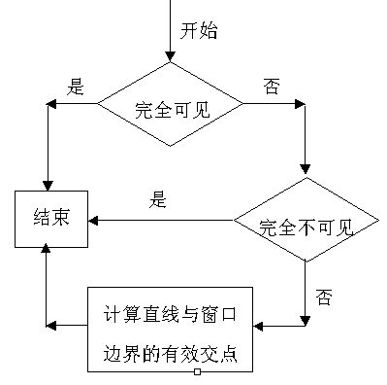
程序流程图

Slide 25
p4
程序实现(P.264)
p2
1
2
3
1
p3
p1

Slide 26
CS线段裁剪算法 举例
P4
1
1001
1000
1010
0001
0000
0010
0101
0100
0110
P3

Slide 27
CS线段裁剪算法 举例
1001
1000
1010
P₂
2
0001
0000
0010
3
P₁
1
0101
0100
0110

Slide 28
CS线段裁剪算法小结
优点：简单，易于实现。
算法中求交点的次数决定了算法的速度。

Slide 29
6.2.2.2 Liang-Barsky 线段裁剪算法
思想：基于直线段参数方程分析的快速直线裁剪算法
参数方程
直线两端点 P₁(x₁, y₁), P₂ (x₂, y₂)
x = x₁ + (x₂ - x₁)u
y = y₁ + (y₂ - y₁)u, 0≤u≤1

Slide 30
已知直线端点 ：
起点P₁(x₁, y₁)，终点P₂(x₂, y₂)
参数方程：
x = x₁ + (x₂ - x₁)u
y = y₁ + (y₂ - y₁)u
P₂
u>1
P₁
0≤u≤1
u<0

Slide 31
LB算法推导
如果直线在窗口内, 则
w₁ ≤ x₁ + dx * u ≤ w₂
w₃ ≤ y₁ + dy * u ≤ w₄
统一表示为：P_{k} * u ≤ Q_{k} k = 1, 2, 3, 4
P₁ = - dx, Q₁ = x₁-w₁ P₂ = dx, Q₂ = w₂-x₁
P₃ = - dy, Q₃ = y₁-w₃ P₄ = dy, Q₄ = w₄-y₁

Slide 32
1
u_{r}
w4
dy
u_{t}
u_{l}
0
dx
w3
u_{b}
w1
w2

Slide 33
算法描述
  计算 P_{k}, Q_{k}, k=1~4
  P_{k} = 0，表示直线平行于窗口某边界
    Qk < 0，（任一小于零）直线完全在窗口外，被裁剪
    Qk >= 0，直线在窗口内，平行边界内
  对 P_{k}<>0的情形, 用Q_{k}/P_{k}计算交点所对应的u值

Slide 34
  对每条线计算参数u₁&u₂
  u₁=Max({Q_{k}/P_{k}|P_{k} < 0} U {0})
  u₂=Min({Q_{k}/P_{k}|P_{k} > 0} U {1})
  如果u1 > u2, 则直线在窗口外，否则计算交点坐标
  x(u) = x1+dx*u
  y(u) = y1+dy*u

Slide 35
LB线段裁剪算法 例1
已知线段的两个端点P₁(3, 4)，P₂(8, 2)
窗口边界x=1, x=4, y=1, y=3
用LB算法对线段进行裁剪

Slide 36
线段的参数方程 x = 3 + 5u
y = 4 - 2u
P₁ = -5, Q1 = 2, R1 = -2/5
P₂ = 5, Q2 = 1, R2 = 1/5
P₃ = 2, Q3 = 3, R3 = 3/2
P₄ = -2, Q4 = -1, R4 = 1/2
u₁ = max(0, -2/5, 1/2) = 1/2
u₂ = min(1, 1/5, 3/2) = 1/5
u₁ > u₂ 所以线段全部被裁剪

Slide 37
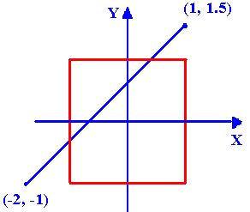
LB线段裁剪算法 例2
线段的两个端点（-2，-1）和（1，1.5）
窗口边界x₁ = -1, x₂ = 1, y₁ = -1, y₂ = 1

Slide 38
△x = 3, △y = 2.5
p₁ = -3 q₁ = -1 r₁ = 1/3
p₂ = 3 q₂ = 3 r₂ = 1
p₃ = -2.5 q₃ = 0 r₃ = 0
p₄ = 2.5 q₄ = 2 r₁ = 4/5
对于p < 0，u₁ = max{0，1/3，0} = 1/3
对于p > 0，u₂ = min{1，1， 4/5} = 4/5
则u₁<u₂，则可见线段的端点坐标：
x = x₁ + u₁ △x = -1,
y = y₁ + u₁ △y = -1/6
即(-1, -1/6)
x=x₁+u₂ △x=2/5,
y=y₁+u₂ △y =1
即(2/5, 1)

Slide 39
程序实现(P.267~268)
LB vs. CS
  LB 效率高于 CS, 因为减少了交点计算次数。 参数u1 和 u2 的更新需要四次除法, 交点坐标计算至多4次乘法。
Liang-Barsky和Cohen-Sutherland算法很容易扩展为三维裁剪算法

Slide 40
6.2.2.3 NLN直线裁剪算法
IDEA
通过在裁剪窗口周围创立多个区域，并在求交运算之前进行更多的区域测试，从而避免对直线段进行多次剪裁。
适用范围
仅仅适用于2D剪裁

Slide 41
算法步骤
  从P₁点向窗口的四个角点发出射线，这四条射线和窗口的四条边界直线一起将二维平面划分为更多的小区域 。

Slide 42
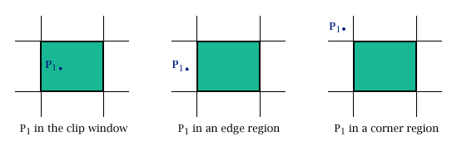
线段端点P₁的三种位置

Slide 43
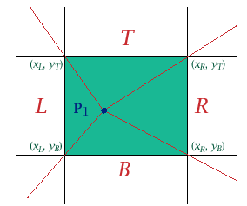
Case 1

Slide 44
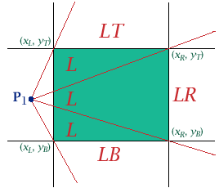
Case 2

Slide 45
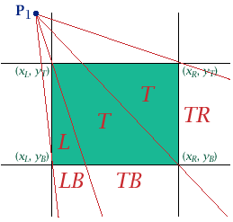
Case 3A

Slide 46
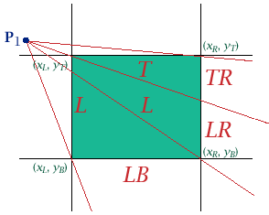
Case 3B

Slide 47
p2
  P₂位置?
比较直线段P₁P₂的斜率和剪裁区域边界的斜率.
y_{t}-y₁ y₂-y₁ y_{t}-y₁
x_{r}-x₁ x₂-x₁ x_{l}-x₁
  交点计算

Slide 48
6.2.3 多边形区域裁剪
直接采用直线段裁剪算法的问题
裁剪前
裁剪后

Slide 49
裁剪算法
  Sutherland-Hodgman 算法
  Weiler-Atherton 算法

Slide 50
6.2.3.1 Sutherland-Hodgman 算法
IDEA
  以多边形顶点为初始集合, 首先用窗口左边界剪裁多边形，产生新的顶点序列。新的顶点集依次传给右边界、下边界和上边界进行处理。 SH算法最终输出定义剪裁后的多边形边界的顶点序列。
P.272 图6.23

Slide 52
A
A
G
G
1
1
K
J
I
9
B
8
H
H
D
F
D
7
C
2
3
4
5
6
E
输入：ABCDEFGH
输入：A134D5678GH
输出：A12DEFGH
输出：K34D56789IHJ
用左边界裁剪
用上边界裁剪

Slide 53
P: second
output
OUT
IN
沿多边形依次处理顶点有四种情况
剪裁情况一
  S out, P in;由外至内
  输出 i和p
S
i: first output

Slide 54
OUT
IN
S
剪裁情况二
  S & P both in；
  由内至内
  输出 P
Polygon
being
clipped
P: output
Clip
boundary

Slide 55
OUT
IN
剪裁情况三
  S in, P out
  由内至外
  输出 i
S
P
i output

Slide 56
OUT
IN
剪裁情况四
  S & P both out
  由外至外
  无顶点输出
P
S
(no output)

Slide 57
Example
2
3
4
1
6
5
窗口左边界

Slide 58
2
3
1'
2'
4
1
3'
6
5'
4'
5
窗口左边界

Slide 59
2
3
1'
2'
4
1
3'
6
5'
4'
5
窗口左边界

Slide 60
算法
Example(P.274图6.27)
程序实现(P.275)
V3
V2’
V3’
V2’’
V2
V1’
V1

Slide 61
问题
SH算法适用于凸多边形
Weiler-Atherton 算法
多余线段

Slide 62
6.2.3.2 Weiler-Atherton 算法
IDEA
  通过修改多边形顶点处理顺序(考虑顶点处理方向)，从而正确显示凹多边形。若顺时针处理多边形顶点，采用下列规则：
  对由外到内的顶点对，沿着多边形边界的方向；
  对由内到外的顶点对，按顺时针沿窗口边界的方向。
P.278 图6.29
Weiler算法适用于任意多边形裁剪区域

Slide 63
A
B
返回
D
V
4
V
3
V
4
V
3
V
返回
V
E
2
E
2
V
1
V
1
C
C
裁剪前
Weiler-Atherton算法的裁剪结果
图 Weiler-Atherton算法裁剪凹多边形

Slide 64
6.2.4 文本裁剪
全有或全无字符串裁剪
全有或全无字符裁剪
单字符裁剪

Slide 65
全有或全无字符串裁剪
裁剪以字符串为单位，速度最快
STRING 1
STRING 2
STRING 2
裁剪前
裁剪后

Slide 66
全有或全无字符裁剪
裁剪以字符为单位
STRING 1
ING 1
STRING 2
STRING 2
裁剪前
裁剪后

Slide 67
单字符裁剪
裁剪以点（点阵字符）或线段（矢量字符）为单位，速度最慢
STRING 1
RING 1
STRING 2
STRING 2
裁剪前
裁剪后

